Slide 1
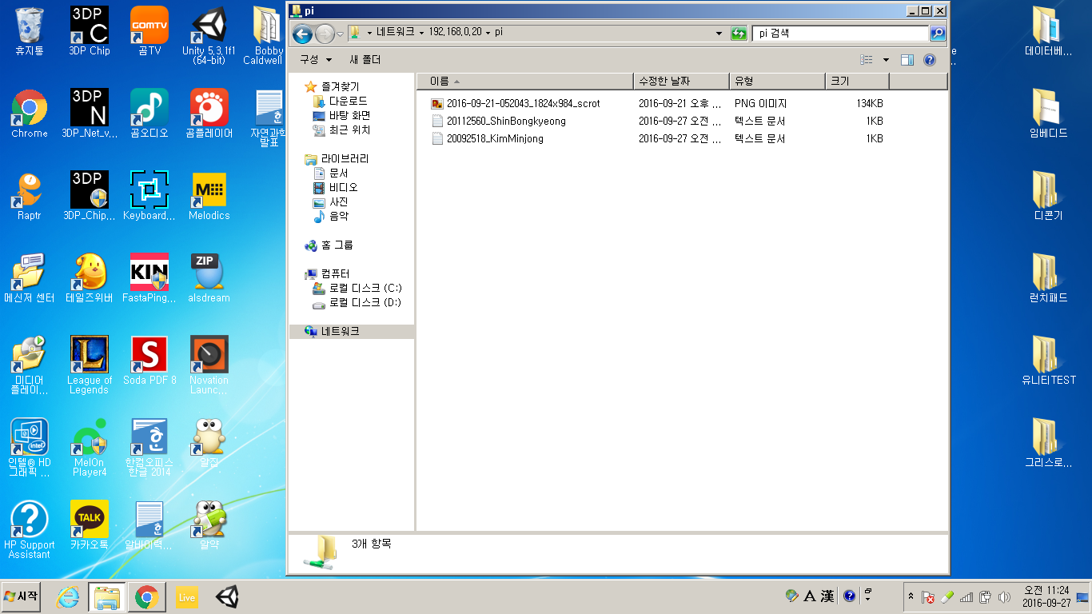
1. Samba install
Samba install 후 폴더 공유한 사진입니다.

Slide 2
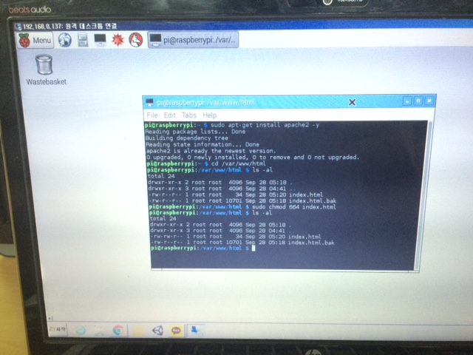
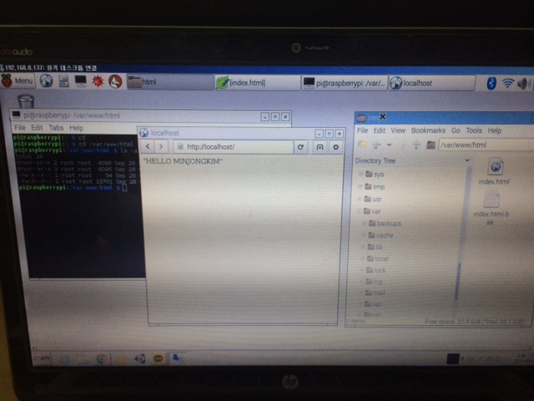
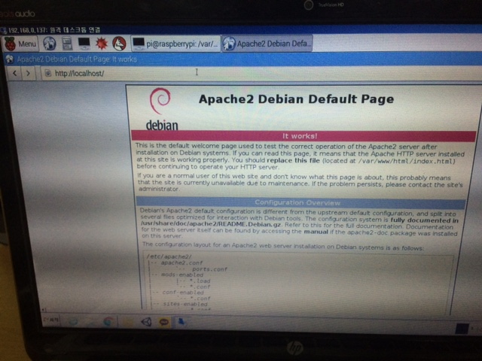
2. apache2 install

Slide 3
3. chmod

Slide 4
4. “Hello Your name" in index.html

